Slide 1
1970’ernes kvindelitteratur

Slide 2
Bekendelseslitteratur
Det nye i 70’ernes litteratur er, at skellet mellem det private og offentlige nedbrydes.
Forfatterne gør det ud fra tanken om, at alt er politisk – også det, der sker inden for hjemmets fire vægge mellem mand og kvinde – men også ud fra tanken om, at man vil nedbryde skellet mellem den fine litteratur og det almindelige liv og sprog.
Disse tanker fører til det, man kalder bekendelseslitteratur, hvor almindelige mennesker skriver om deres almindelige hverdagsproblemer. Det kan være uligheden mellem mand og kvinde, problemer med sexlivet eller livet som rengøringskone.
Bekendelseslitteraturen fik i samtiden og i 1980’erne et lidt negativt ry hos mange, der ikke mente, at den besad litterære kvaliteter, men mest var dagbogslitteratur og brugslitteratur, der passede som politiske indlæg i tidens debat.
En del af bekendelseslitteraturen har dog efter årtusindskiftet fået en ny opmærksomhed og anerkendelse, fx ses der inden for bølgen af autofiktion efter år 2000 en tendens til at læne sig op ad og videreføre visse spor i 1970’ernes bekendelseslitteratur.

Slide 3
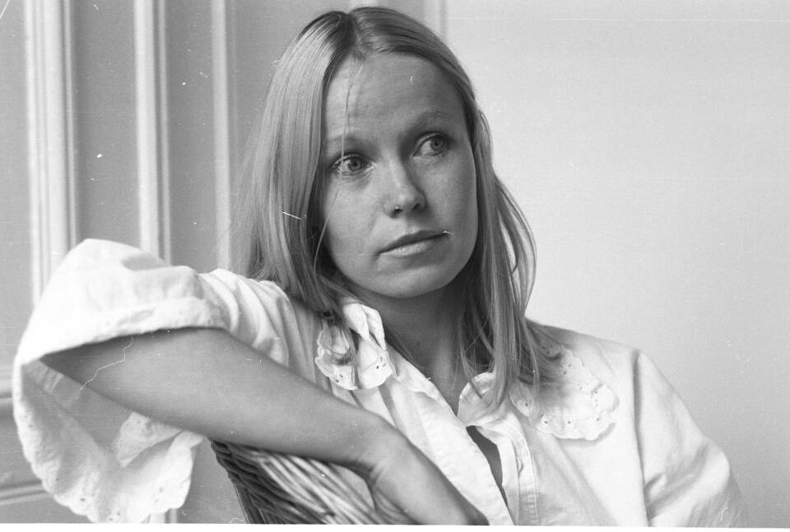
Knækprosa – vita Andersen
de
En af de forfattere, hvis værker har vist sig at være holdbare inden for bekendelseslitteraturen, er Vita Andersen.
Vita Andersen skriver prosadigte, som af senere forfatterkolleger nedsættende blev betegnet knækprosa, dvs. betegnelsen dækker over, at digtenes sprog er prosarealismens hverdagssprog – blot er linjerne knækket på tilfældige steder, så det får form af et digt bestående af strofer og verslinjer.
Vita Andersen skriver om, hvordan man som kvinde er fastlåst i bestemte roller.
Det frihed, som man har talt om og kæmpet for i forbindelse med ungdomsoprøret i slutningen af 1960’erne, er ikke slået igennem i samfundet.
Hun udgiver i 1977 digtsamlingen ”Tryghedsnarkomaner”, der indtil Yahya Hassanudgiver sin digtsamling ”YAHYA HASSAN” i 2013, er den mest solgte digtsamling i Danmark med omkring 95.000 solgte eksemplarer.
Hendes digtsamling blev genudgivet i 2013, og hun er således en af de forfattere, der er blevet ‘genopdaget’, og hvis forfatterskab har fået et nyt liv efter årtusindeskiftet.

